Slide 1
Proyecto And Then...
Edwin Alonso Andrade Ac - @Edwin-Lines
Enrique Alejandro Chim Mex - @Enrique325
Juan Carlos Conde Marrufo - @JuanConde33
Leandro Angel Dzib Nauat - @leandrodzn
Alejandro Roberto Cortázar Alvarez - @Alekey11

Slide 2

Requisitos de las cartas
Extensión: Las tarjetas deben tener una extensión no mayor a un párrafo.
Lenguaje: La tarjeta deberá tener un lenguaje formal y técnico que forme parte dentro del área de ingeniería en software.
Coherencia: Comunicar la idea principal con una cantidad menor a 25 palabras.
Categoría: Cada tarjea incluye al menos un ejemplo especifico, descripción o uso de elementos relacionados a la categoría de la tarjeta en si.

Slide 3


Investigación
Recursos humanos:
- Forma de trabajar.
- Comportamiento del grupo
Recursos materiales:
- Herramientas
- Investigaciones
- Inversión
- Materia prima.

Slide 4

Prototipos de artefactos

Slide 5

Casos o situaciones
Se encuentran las situaciones a resolver que serán dadas a los jugadores en cada partida.
Ejemplo: Agencia de la NASA.
Tras un incumplimiento de los requisitos del sistema, en donde se especifica el uso de un sistema métrico decimal, la trayectoria de una nave espacial se acercó demasiado a Marte y acabó desintegrada por la fuerza de fricción atmosférica del planeta.

Slide 6

Recursos materiales.
Estas son pequeñas desventajas que serán dadas a los jugadores através de cartas obtenidas de manera aleatoria al comenzar el juego.
Ejemplo:
Cuentas con un software deshabilitado que ocasiono fallos en la web y servicios.

Slide 7
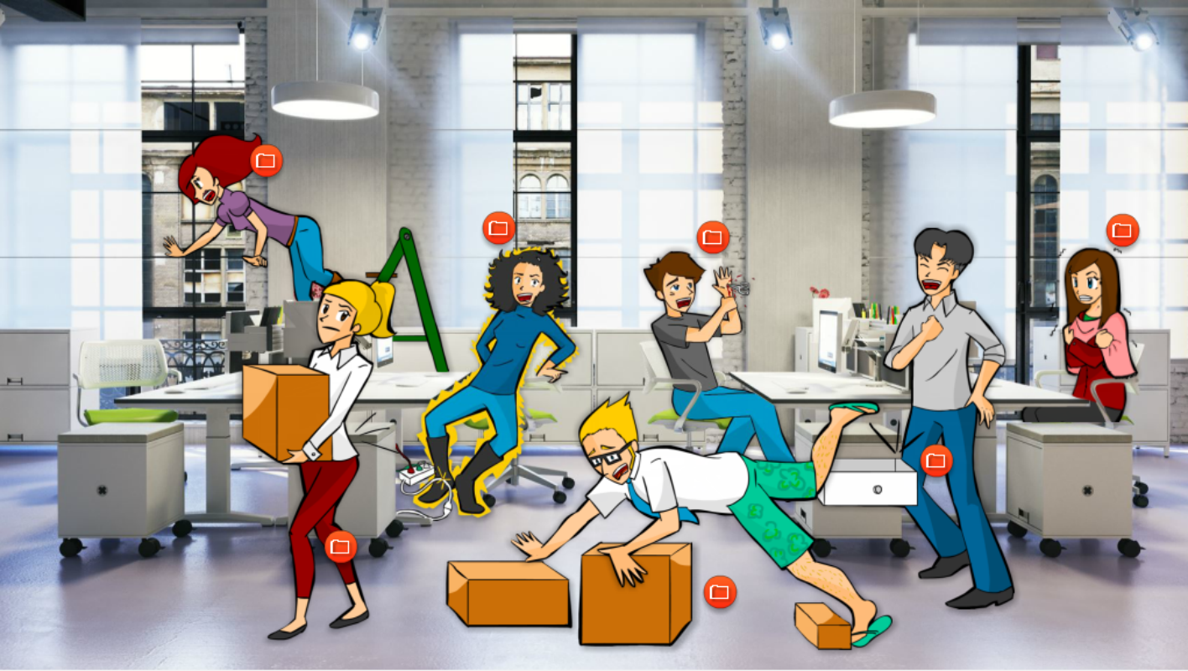

Recursos humanos
Estas cartas pueden ser beneficio o no hacia los jugadores ya que pueden ofrecerte tanto un buen developer team con un estado productivo muy alto o muy bajo.
Ejemplo:
Cuentas con un developer team de 1 a 10 individuos.
Estado productivo: Normal.

Slide 8


modificaciones

Slide 9
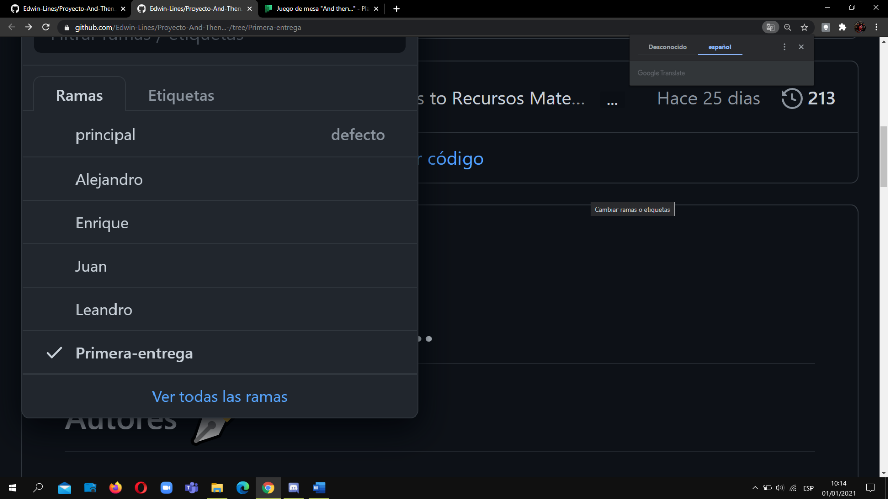
Creación de la rama de la primera entrega
Se creó con el objetivo de ayudar a diferenciar los cambios en el repositorio conforme las fechas de entrega.

Slide 10
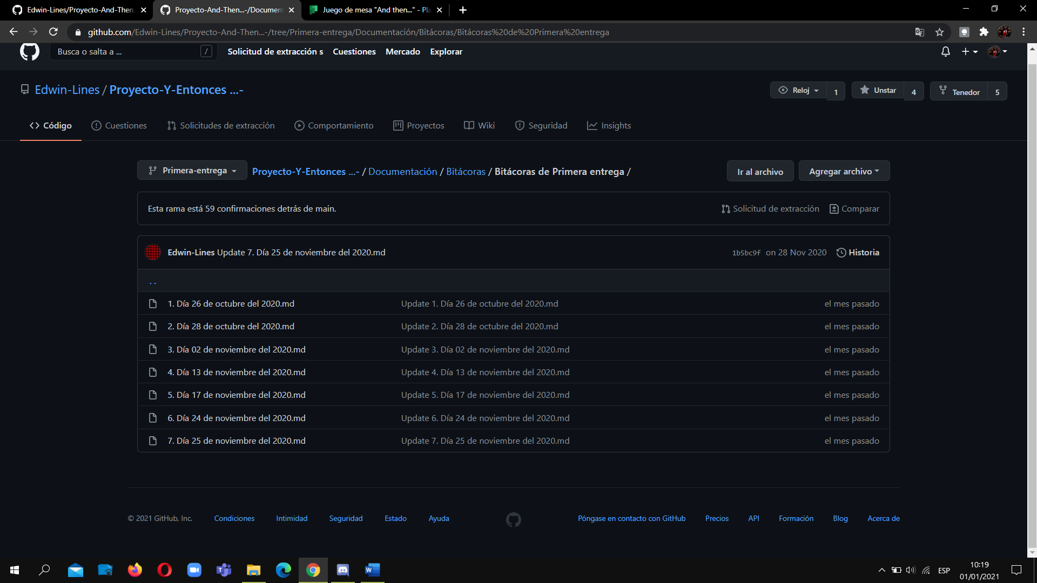
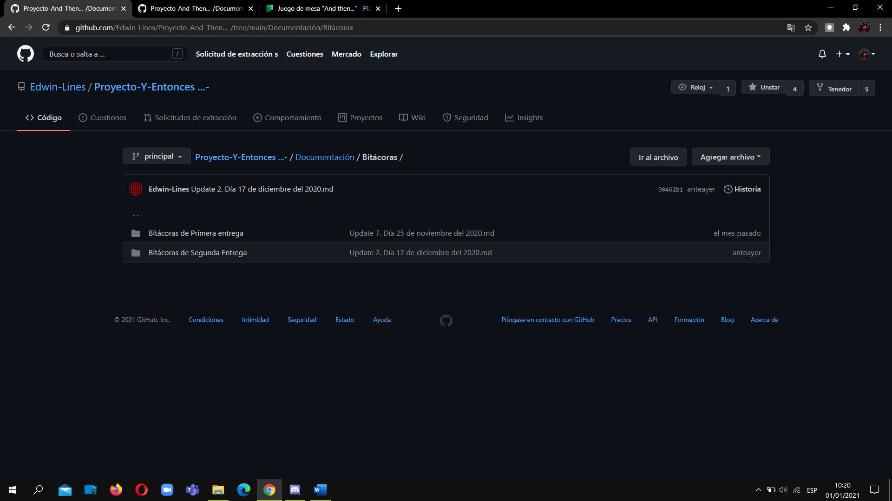
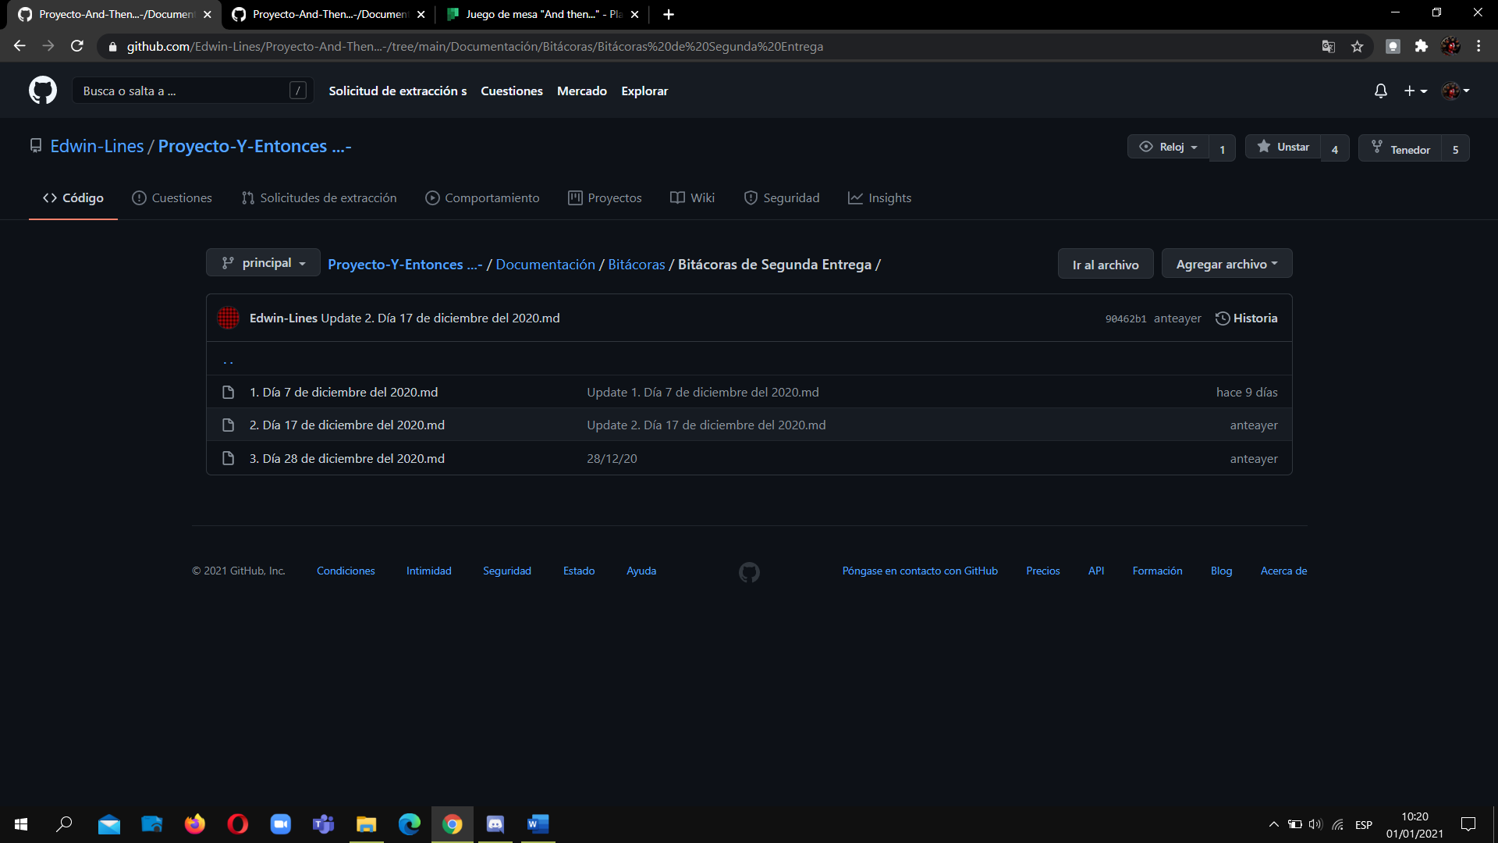
bitácoras
Creación de nuevas bitácoras acorde a tomas de decisiones y acuerdos
Antes
Después

Slide 11
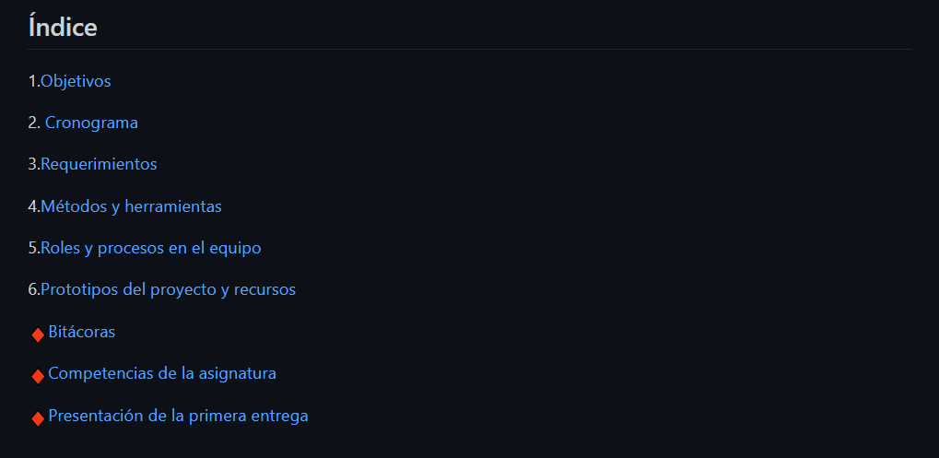
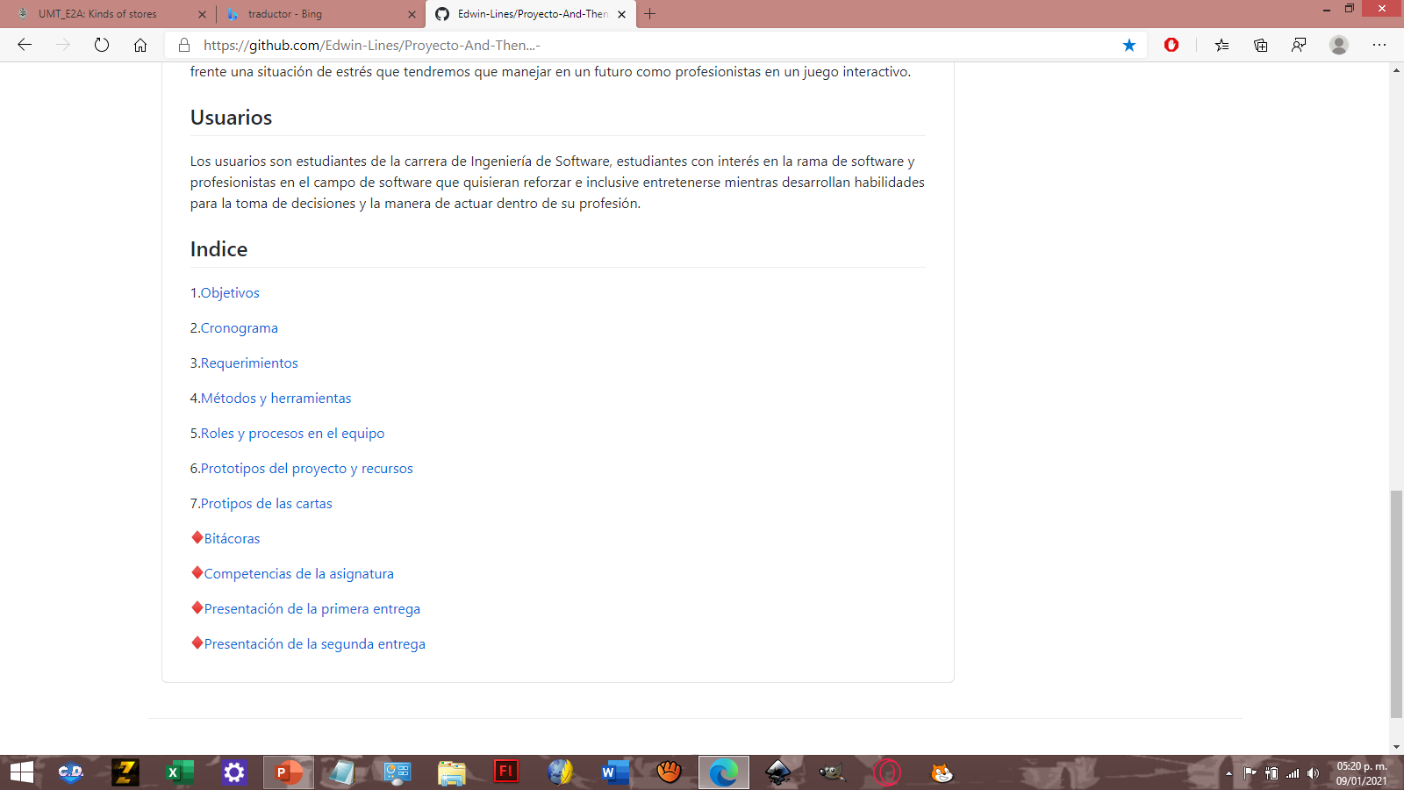
Actualización de enlaces en el repositorio
Antes
Después

Slide 12

Logo del proyecto elegido
En una reunión se votó y se eligió de entre varias propuestas el logo que identificará al proyecto.

Slide 13




Logos de las categorías de cartas elegidas
Casos y situaciones
Profit
Recursos humanos
Recursos materiales

Slide 14
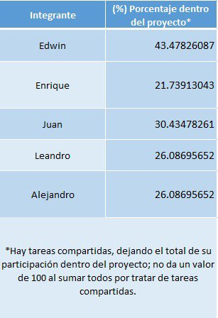
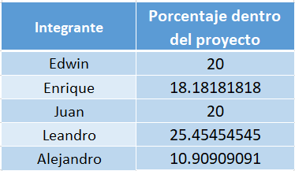
Actualización de las métricas y porcentajes de contribución individual en el proyecto
Ahora los valores de las actividades así como los puntajes obtenidos relativos a su grado de impacto e importancia son visiblemente mejores lo cual proporciona un mejor análisis del aporte de cada integrante y su participación en el proyecto.
Antes
Después

Slide 15



Gracias por su atención
Repositorio
Cronograma
Edwin Alonso Andrade Ac - @Edwin-Lines
Enrique Alejandro Chim Mex - @Enrique325
Juan Carlos Conde Marrufo - @JuanConde33
Leandro Angel Dzib Nauat - @leandrodzn
Alejandro Roberto Cortázar Alvarez - @Alekey11

